Slide 1
Chapitre 3 : Nombres en écriture fractionnaire
Plan du chapitre
Notion de fraction
Définitions
Fraction et partage équitable
Simplification et comparaison de fractions
Opérations avec les fractions
Addition de fractions de même dénominateur
Multiplication d’une fraction par un nombre entier.

Slide 2
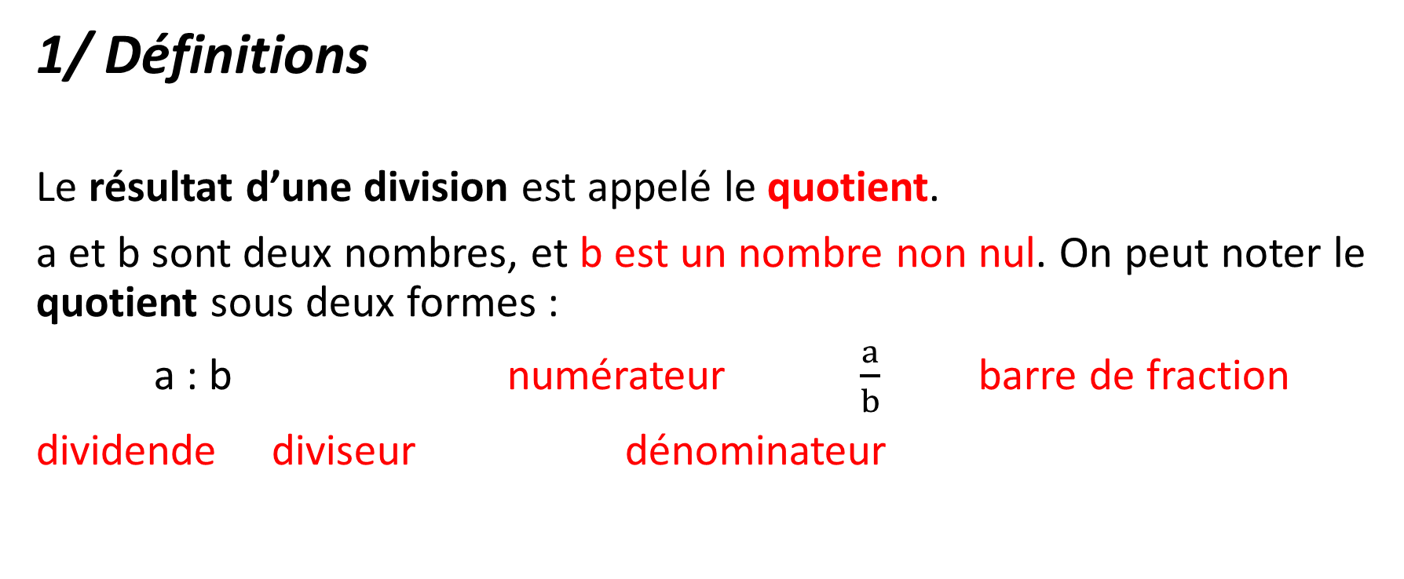
I/ Notion de fraction
1/ Définitions
Le résultat d’une division est appelé le quotient.
a et b sont deux nombres, et b est un nombre non nul. On peut noter le quotient sous deux formes :
a : b numérateur $\frac{a}{b}$ barre de fraction
dividende diviseur dénominateur

Slide 3
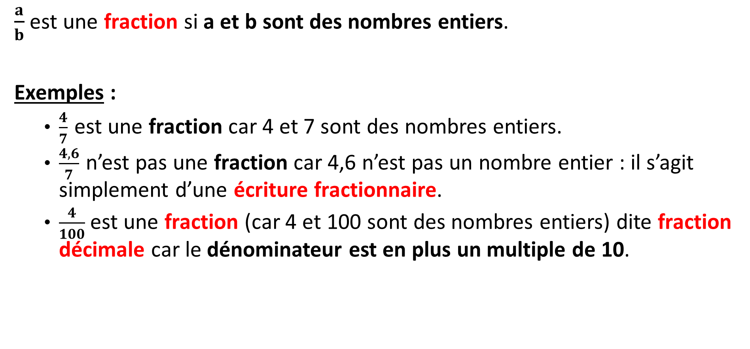
1/ Définitions
$\frac{a}{b}$ est une fraction si a et b sont des nombres entiers.
Exemples :
$\frac{4}{7}$ est une fraction car 4 et 7 sont des nombres entiers.
$\frac{4,6}{7}$ n’est pas une fraction car 4,6 n’est pas un nombre entier : il s’agit simplement d’une écriture fractionnaire.
$\frac{4}{100}$ est une fraction (car 4 et 100 sont des nombres entiers) dite fraction décimale car le dénominateur est en plus un multiple de 10.

Slide 4
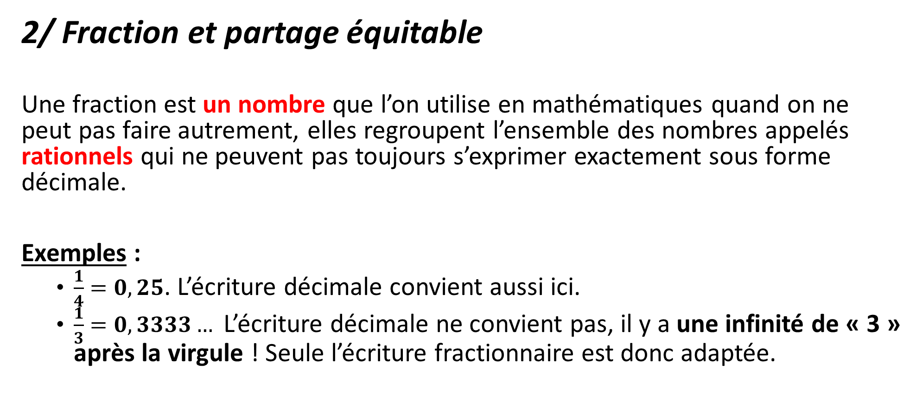
I/ Notion de fraction
2/ Fraction et partage équitable
Une fraction est un nombre que l’on utilise en mathématiques quand on ne peut pas faire autrement, elles regroupent l’ensemble des nombres appelés rationnels qui ne peuvent pas toujours s’exprimer exactement sous forme décimale.
Exemples :
$\frac{1}{4}=0,25$. L’écriture décimale convient aussi ici.
$\frac{1}{3}=0,3333…$L’écriture décimale ne convient pas, il y a une infinité de « 3 » après la virgule ! Seule l’écriture fractionnaire est donc adaptée.

Slide 5
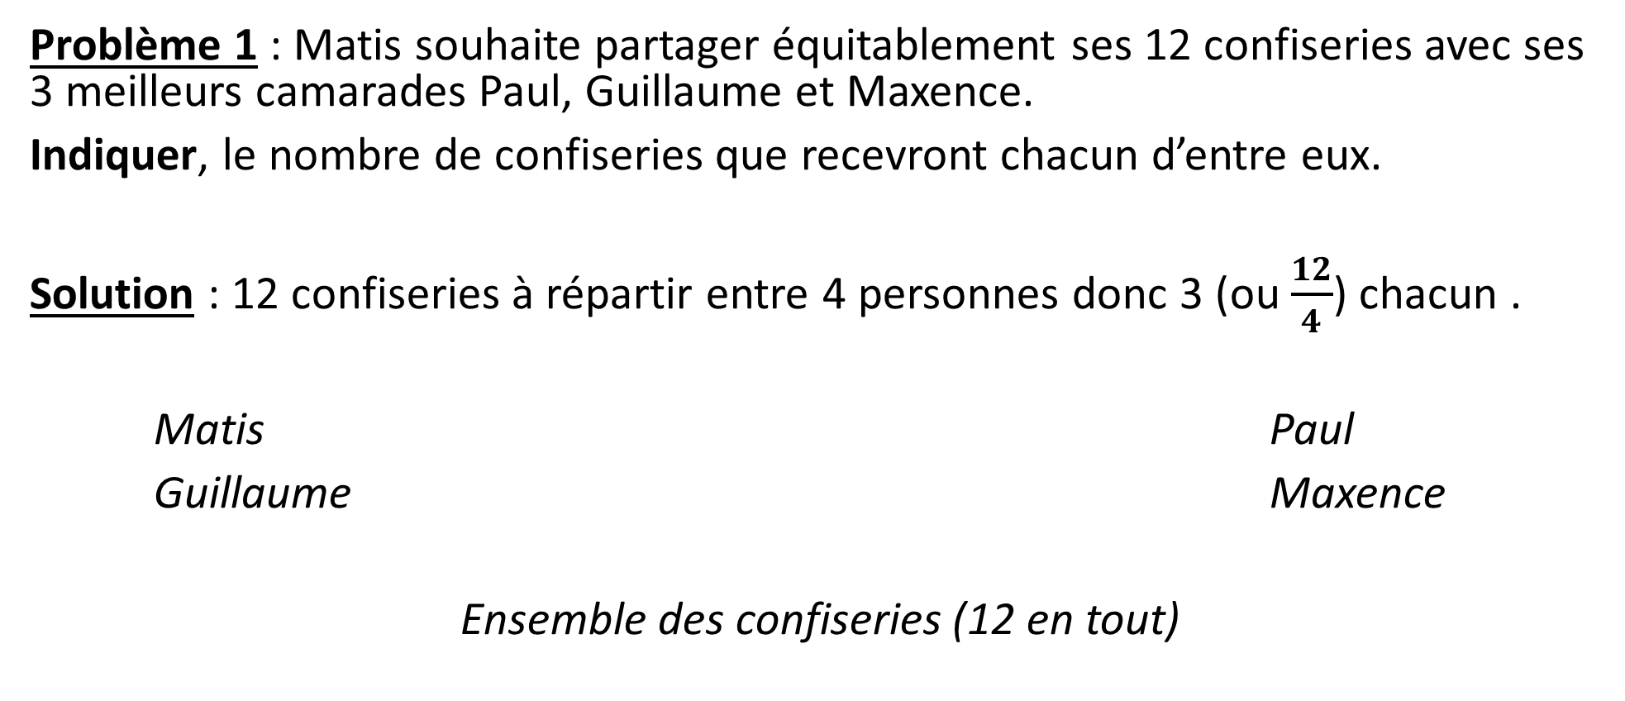
2/ Fraction et partage équitable
Problème 1 : Matis souhaite partager équitablement ses 12 confiseries avec ses 3 meilleurs camarades Paul, Guillaume et Maxence.
Indiquer, le nombre de confiseries que recevront chacun d’entre eux.
Solution : 12 confiseries à répartir entre 4 personnes donc 3 (ou $\frac{12}{4}$) chacun .
Matis Paul
Guillaume Maxence
Ensemble des confiseries (12 en tout)

Slide 6
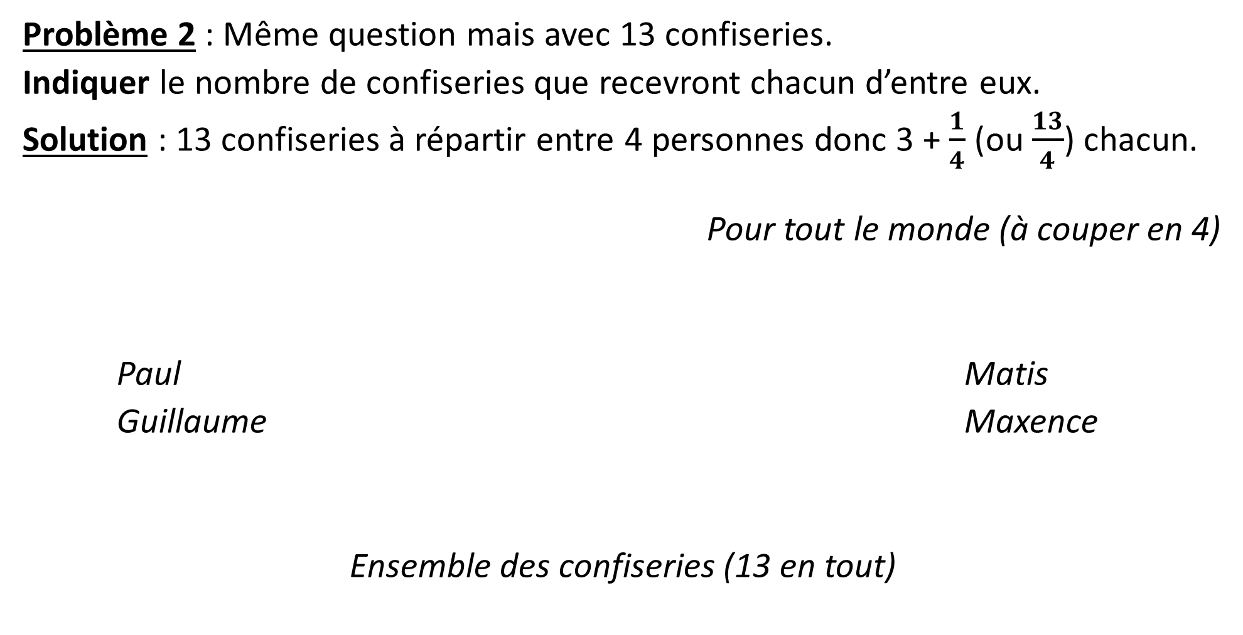
2/ Fraction et partage équitable
Problème 2 : Même question mais avec 13 confiseries.
Indiquer le nombre de confiseries que recevront chacun d’entre eux.
Solution : 13 confiseries à répartir entre 4 personnes donc 3 + $\frac{1}{4}$ (ou $\frac{13}{4}$) chacun.
Pour tout le monde (à couper en 4)
Paul Matis
Guillaume Maxence
Ensemble des confiseries (13 en tout)

Slide 7
2/ Fraction et partage équitable
On peut en conclure qu’une fraction est un partage équitable, qui représente la part que chacun doit recevoir.

Slide 8
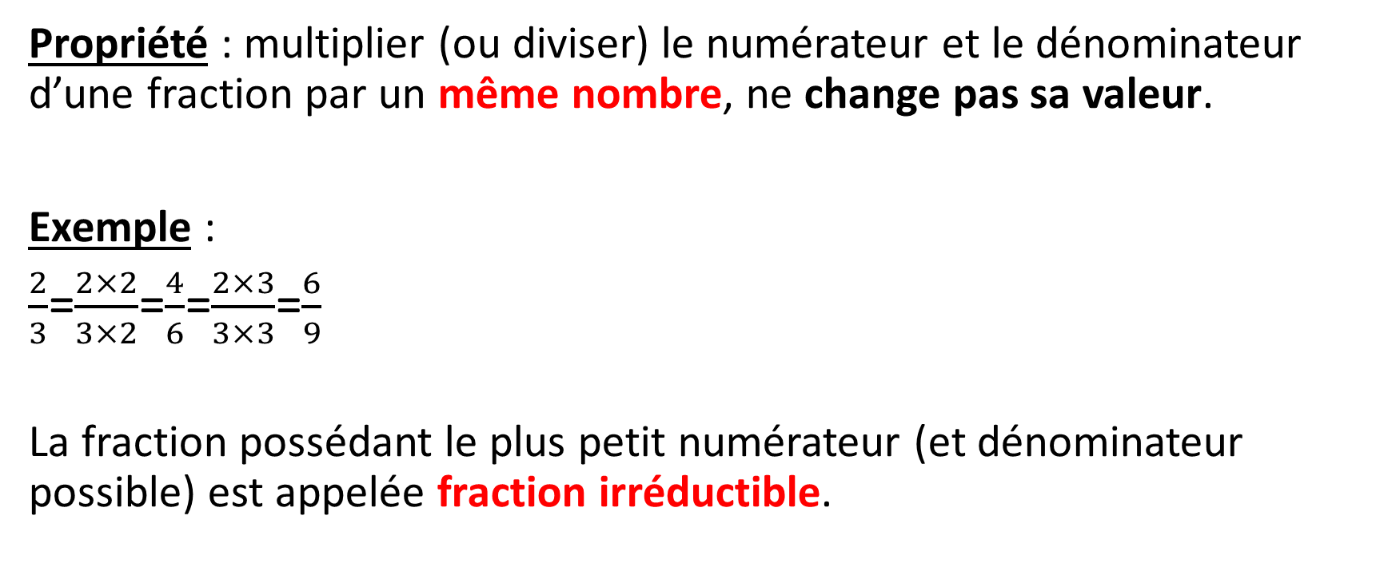
3/ Simplification et comparaison de fractions
Propriété : multiplier (ou diviser) le numérateur et le dénominateur d’une fraction par un même nombre, ne change pas sa valeur.
Exemple :
$\frac{2}{3}$=$\frac{2×2}{3×2}$=$\frac{4}{6}$=$\frac{2×3}{3×3}$=$\frac{6}{9}$
La fraction possédant le plus petit numérateur (et dénominateur possible) est appelée fraction irréductible.

Slide 9

3/ Simplification et comparaison de fractions
On peut aussi utiliser un tableau de proportionnalité.
+
X 2 : 4
X 2 : 4
+
On obtient alors $\frac{4}{6}=\frac{8}{12}=\frac{2}{3}=\frac{10}{15}$ et $\frac{2}{3}$ est la fraction irréductible.
Coefficient de
proportionnalité
Numérateur | 4 | 8 | 2 | 10
Dénominateur | 6 | 12 | 3 | 15
X 1,5

Slide 10

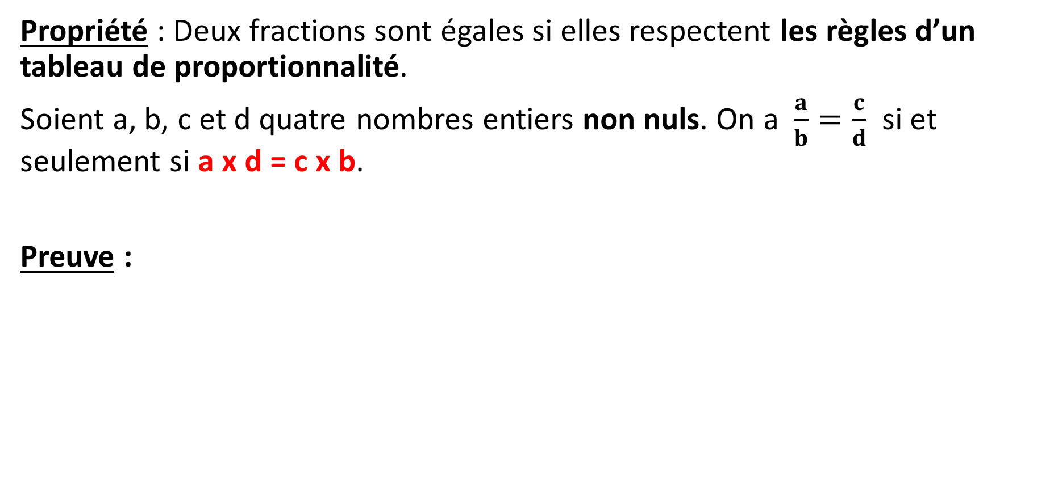
3/ Simplification et comparaison de fractions
Propriété : Deux fractions sont égales si elles respectent les règles d’un tableau de proportionnalité.
Soient a, b, c et d quatre nombres entiers non nuls. On a $\frac{a}{b}=\frac{c}{d}$ si et seulement si a x d = c x b.
Preuve :
Numérateur | a | c
Dénominateur | b | d

Slide 11
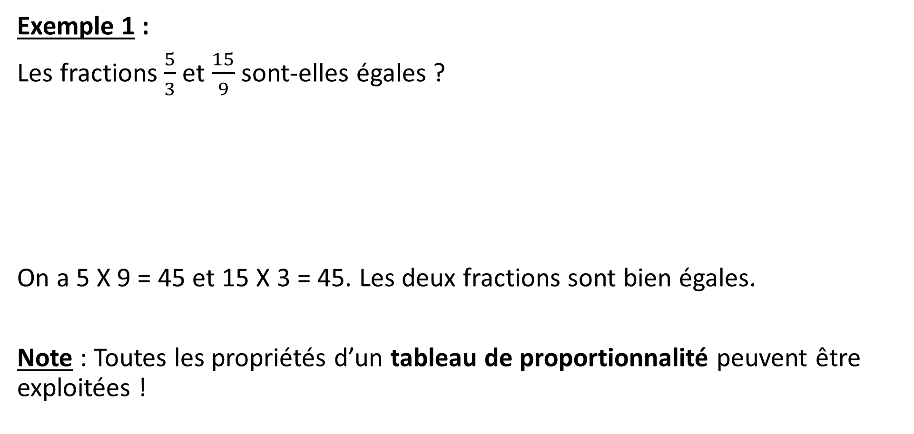
3/ Simplification et comparaison de fractions
Exemple 1 :
Les fractions $\frac{5}{3}$et $\frac{15}{9}$ sont-elles égales ?
On a 5 X 9 = 45 et 15 X 3 = 45. Les deux fractions sont bien égales.
Note : Toutes les propriétés d’un tableau de proportionnalité peuvent être exploitées !
Numérateur | 5 | 15
Dénominateur | 3 | 9

Slide 12
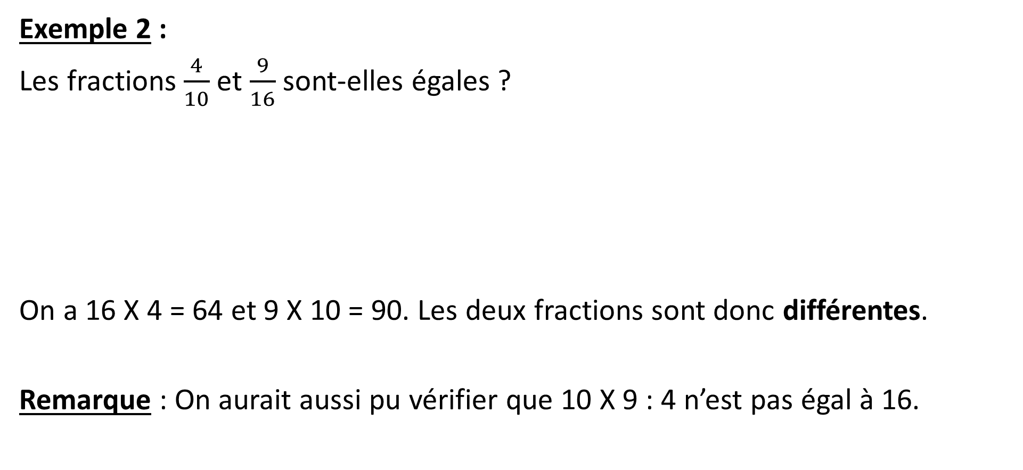
3/ Simplification et comparaison de fractions
Exemple 2 :
Les fractions $\frac{4}{10}$et $\frac{9}{16}$ sont-elles égales ?
On a 16 X 4 = 64 et 9 X 10 = 90. Les deux fractions sont donc différentes.
Remarque : On aurait aussi pu vérifier que 10 X 9 : 4 n’est pas égal à 16.
Numérateur | 4 | 9
Dénominateur | 10 | 16

Slide 13
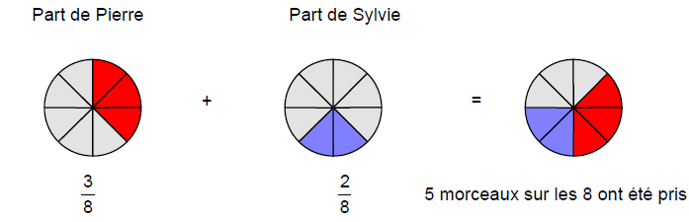
II/ Opérations sur les fractions
1/ Addition de fractions de même dénominateur
Exemple : Un gâteau est coupé en 8 parts égales.
Pierre en prend 3 et Sylvie 2. Combien de morceaux ont-ils été pris ?

Slide 14
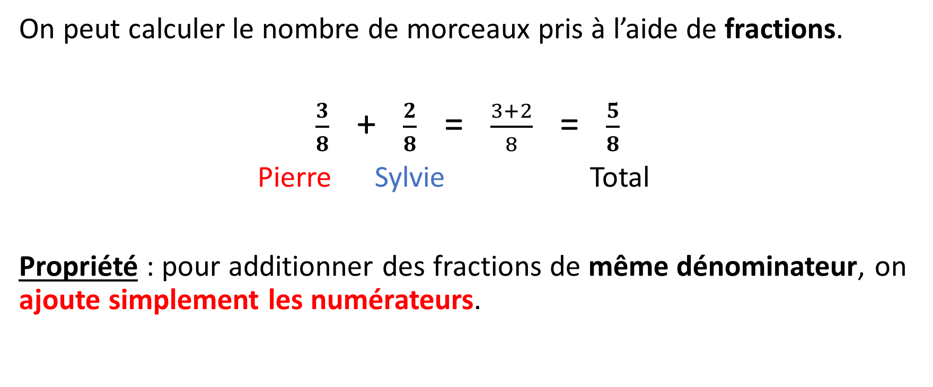
1/ Addition de fractions de même dénominateur
On peut calculer le nombre de morceaux pris à l’aide de fractions.
$\frac{3}{8}$ + $\frac{2}{8}$ = $\frac{3+2}{8}$ = $\frac{5}{8}$
Pierre Sylvie Total
Propriété : pour additionner des fractions de même dénominateur, on ajoute simplement les numérateurs.

Slide 15
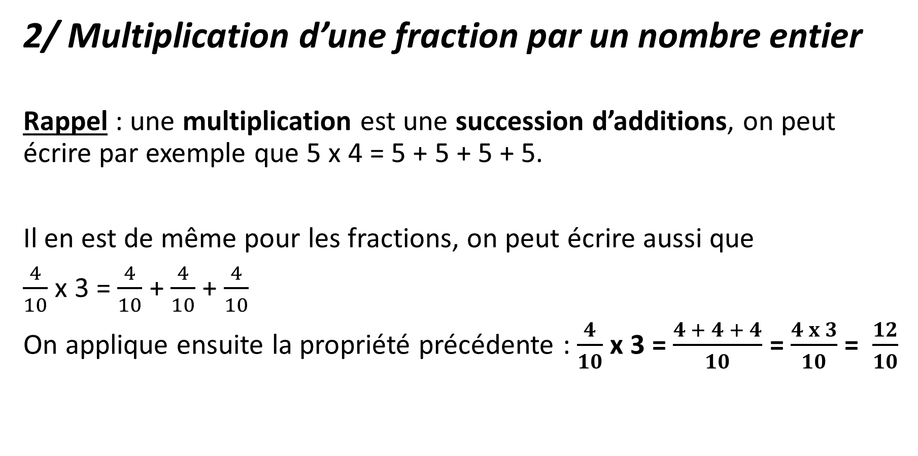
II/ Opérations sur les fractions
2/ Multiplication d’une fraction par un nombre entier
Rappel : une multiplication est une succession d’additions, on peut écrire par exemple que 5 x 4 = 5 + 5 + 5 + 5.
Il en est de même pour les fractions, on peut écrire aussi que
$\frac{4}{10}$ x 3 = $\frac{4}{10}$ + $\frac{4}{10}$ + $\frac{4}{10}$
On applique ensuite la propriété précédente : $\frac{4}{10}$ x 3 = $\frac{4 + 4 + 4}{10}$ = $\frac{4 x 3}{10}$ = $\frac{12}{10}$

Slide 16
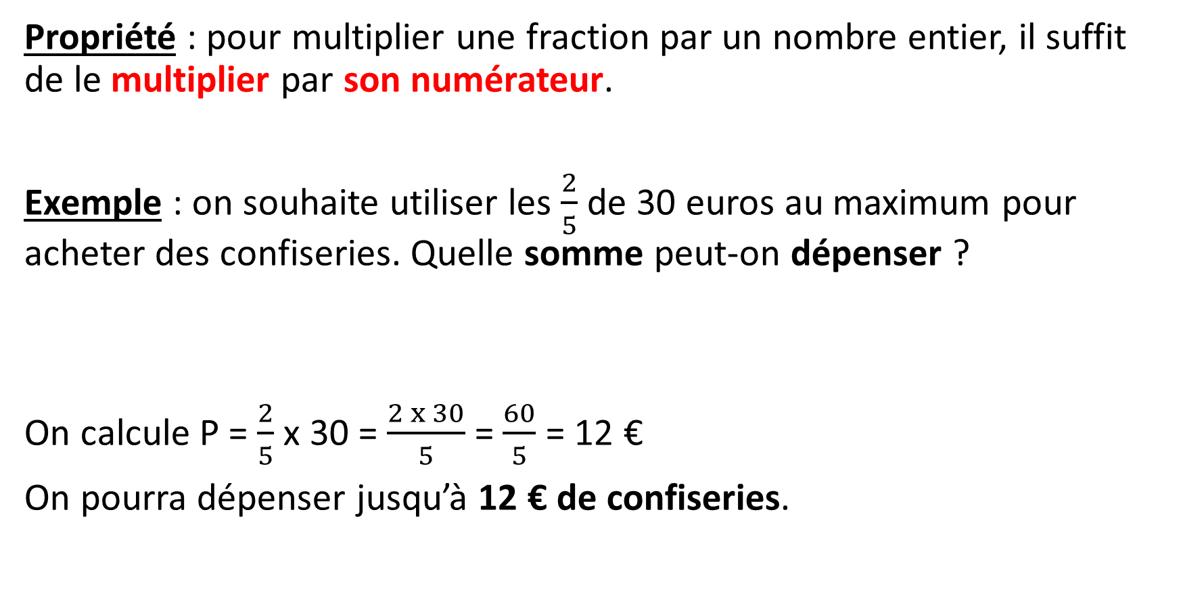
2/ Multiplication d’une fraction par un nombre entier
Propriété : pour multiplier une fraction par un nombre entier, il suffit de le multiplier par son numérateur.
Exemple : on souhaite utiliser les $\frac{2}{5}$ de 30 euros au maximum pour acheter des confiseries. Quelle somme peut-on dépenser ?
On calcule P = $\frac{2}{5}$ x 30 = $\frac{2 x 30}{5}$ = $\frac{60}{5}$ = 12 €
On pourra dépenser jusqu’à 12 € de confiseries.

